Slide 1
Муниципальное бюджетное общеобразовательное учреждение муниципального образования город Краснодар лицей № 90 имени Михаила Лермонтова
Волонтерский отряд «Альтернатива»

Slide 2
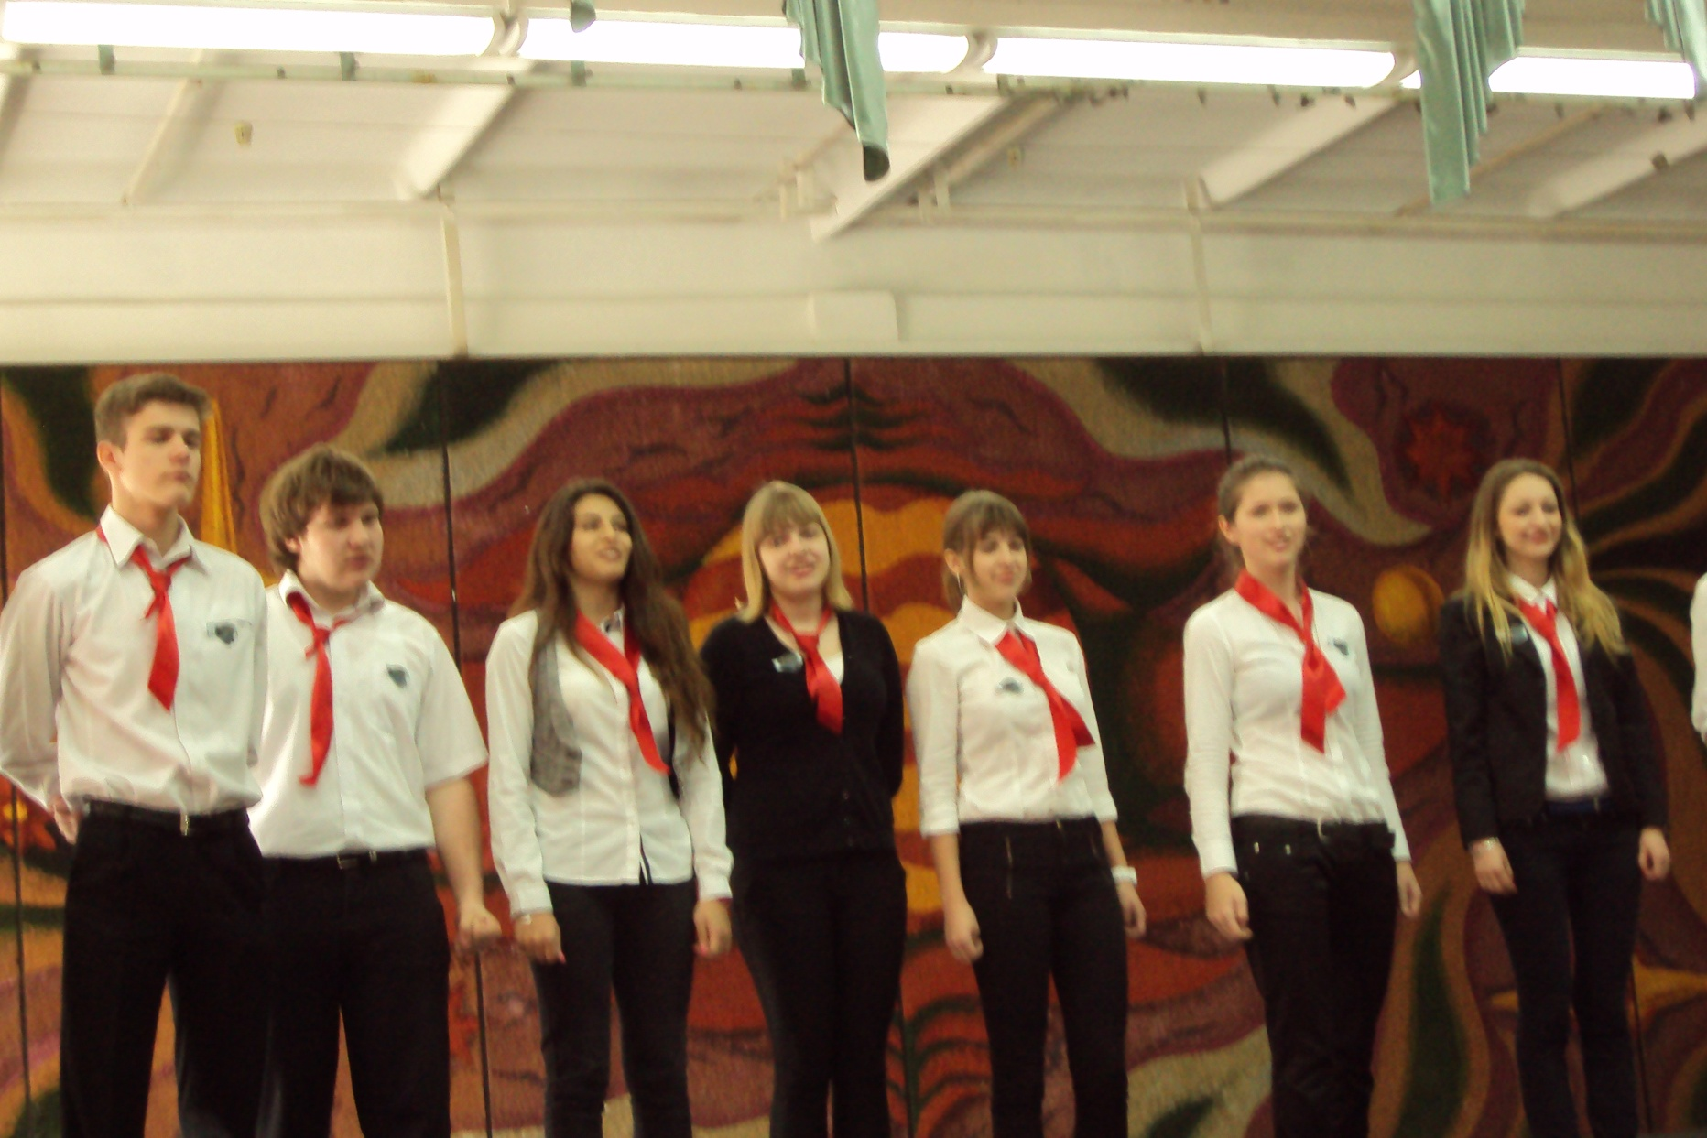
Отряд «Альтернатива»

Slide 3
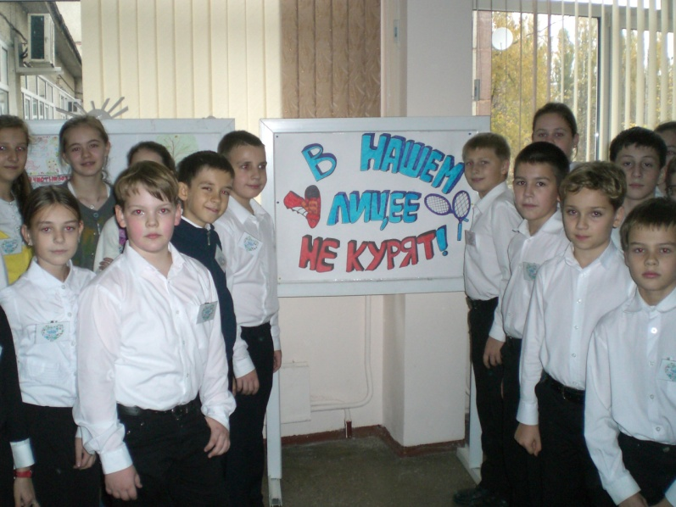
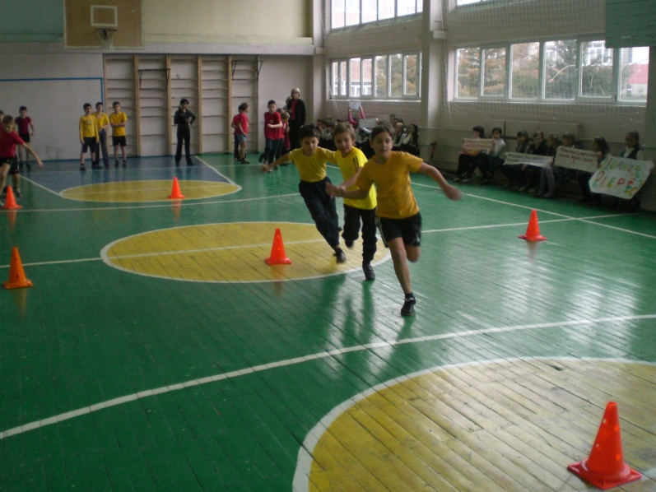
Волонтерский отряд «Альтернатива» является общественным молодежным объединением, которое действует на базе лицея № 90 и состоит из учащихся лицея.
Цель волонтерского движения – выявление и искоренение потребности и имеющихся традиций приема ПАВ в среде школьников, формирование негативной установки на употребление ПАВ как способа решения своих проблем или проведения досуга, ориентация на позитивные ценности через вовлечение учащихся в профилактическую работу по профилактике зависимостей, правонарушений и пропаганде ЗОЖ.

Slide 4
Направление деятельности: формирование у подростков стойкой жизненной позиции – «Здоровый образ жизни – наш выбор», оказание позитивного влияния на сверстников при выборе ими жизненных ценностей, популяризация здорового образа жизни, экологическое, военно-патриотическое, духовно-нравственное воспитание.
Правила деятельности волонтера
Если ты волонтер, забудь лень и равнодушие к проблемам окружающих.
Будь генератором идей!
Уважай мнение других!
Критикуешь – предлагай, предлагаешь - выполняй!
Обещаешь – сделай!
Не умеешь – научись!
Будь настойчив в достижении целей!
Веди здоровый образ жизни! Твой образ жизни – пример для подражания.

Slide 5
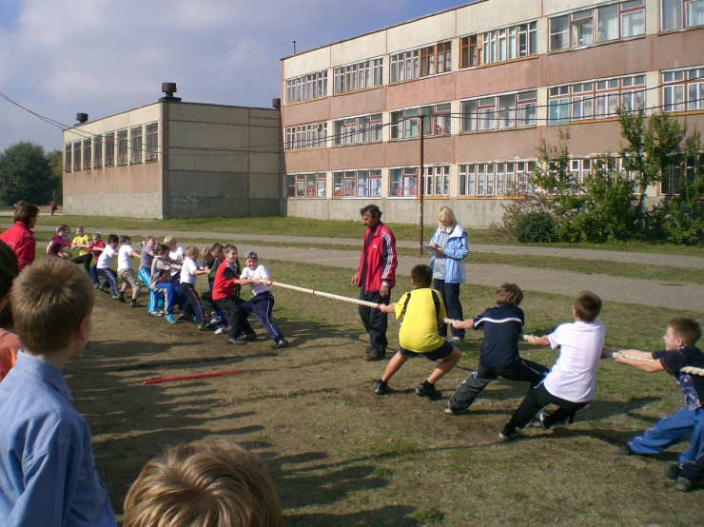
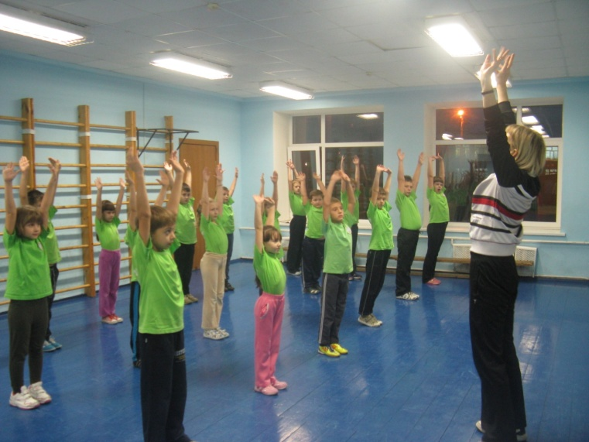
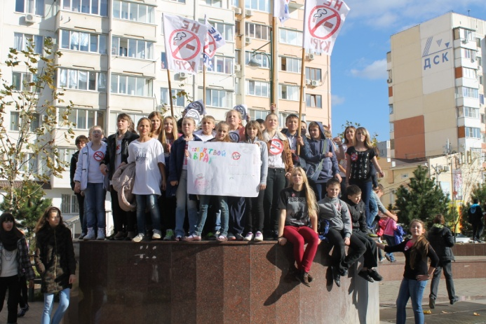
В рамках реализации профилактического проекта «Дети Кубани – за здоровый образ жизни» в лицее проходили спортивные соревнования, Олимпийские уроки, зарядки с чемпионами, эстафеты, флешмобы.

Slide 6
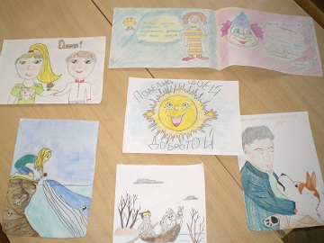
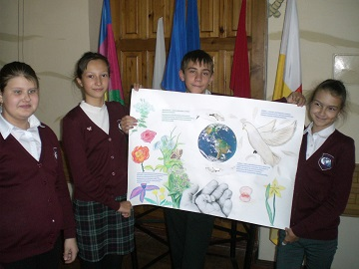
В рамках проведения тематических недель волонтерским отрядом была организована неделя вежливости и воспитанности. Основными целями которой стали: просвещение учащихся в вопросах этического воспитания, формирование этических норм поведения, обучение правилам хорошего тона, развитие умений видеть себя со стороны.

Slide 7
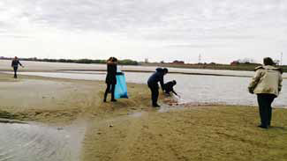
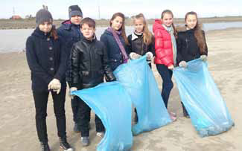
Волонтерский отряд и просто неравнодушные учащиеся лицея принимали участие в краевой экологической акции «Чистые берега», тем самым внося свой вклад к привлечению внимания жителей к экологическим проблемам бережного отношения к природе, по сбору мусора по берегам водоемов Краснодарского края.

Slide 8
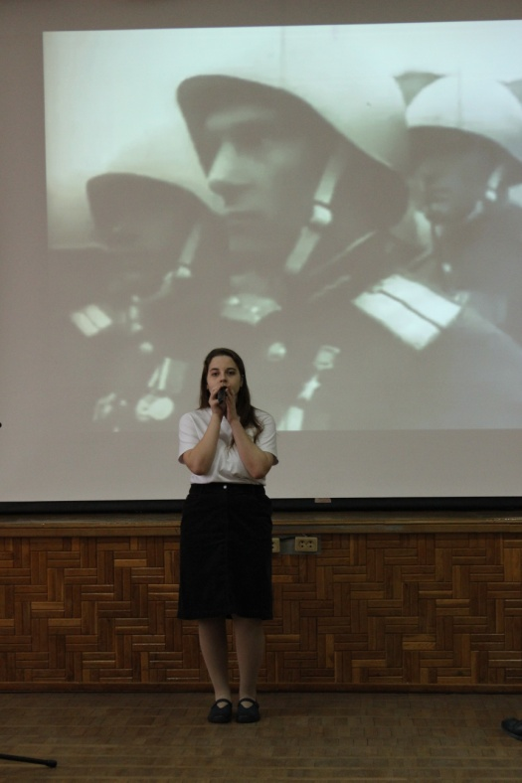
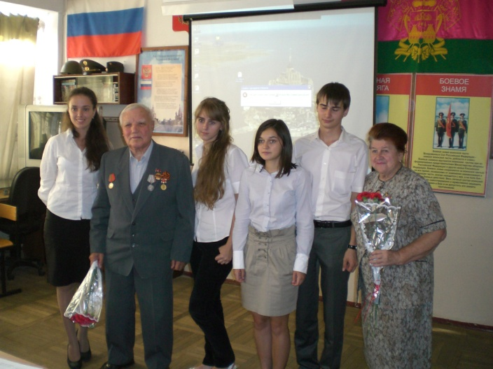
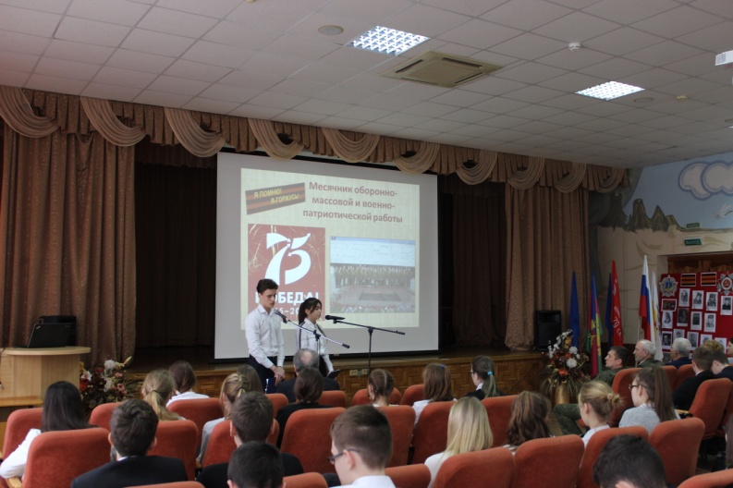
Активно ребята принимают участие в традиционном месячнике оборонно-массовой и военно-патриотической работы, который проходил в этом году под девизом «75-летие Победы – великий праздник великого народа!», в уроках мужества, военно-спортивных соревнованиях, встречах с ветеранами.

Slide 9
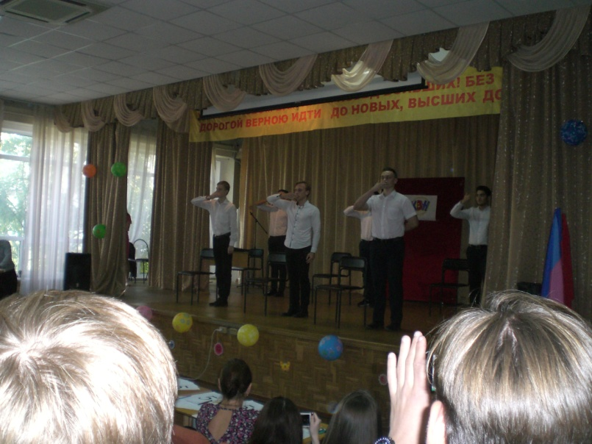
«Здоровый образ жизни – это то, что нам нужно!»
Ни одно спортивно-массовое мероприятие не проходит без участия отряда «Альтернатива»
Зажигательными танцами и позитивным настроением стараются заразить окружающих
Своим поведением направляют сверстников делать правильный выбор

